Slide 1
Projekt Końcowy
Michał Leszczyński
ZDtestPol126
[Guru99 i JSON Server]

Slide 2
Krótko o projekcie
Aplikacja Guru99 jest symulacją aplikacji bankowości internetowej
Testy przeprowadzane na podstawie dokumentacji + eksploracja aplikacji
W trakcie trwania testów udało się przeprowadzić sesję eksploracyjną aplikacji, stworzyć przypadki testowe, zgłoszenia błędów i nagranie testów za pomocą Selenium.
Testy API przeprowadzone na JSON Server (https://github.com/typicode/json-server#getting-started)

Slide 3
Specyfikacja
Aplikacja Guru 99
Przeprowadzenie sesji eksploracyjnej
Stworzenie przypadków testowych w narzędziu TestRail
Zgłoszenie defektów w JIRA
Testy w Selenium IDE
JSON Server
Użycie GET, POST, PUT, PATCH, DEL

Slide 4
Ryzyka Projektowe oraz Produktowe dla aplikacji Guru99
Ryzyka projektowe:
Pełzanie zakresu
Niska wydajność
Wysokie koszty
Presja czasu
Brakujące zasoby
Ryzyka produktowe:
Brak bezpieczeństwa
Niedostateczna funkcjonalność
Brak zgodności z przepisami
Złe wrażenia użytkownika

Slide 5
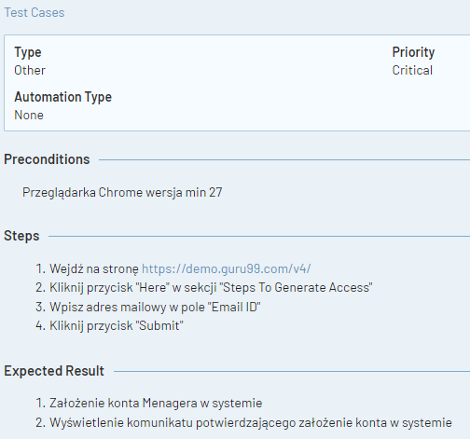
Przypadki testowe w narzędziu
Zrzut ekranu przykładowego przypadku testowego.

Slide 6
Sesja eksploracyjna
Uzupełnij poniższą kartę sesji eksploracyjnej
ID Sesji: TSE01/23
Tester | Michał Leszczyński |  |  | Data | 12.10.2023
Czas Rozpoczęcia | 10:00 |  |  | Czas Zakończenia | 10:30
Cel | Sprawdzenie funkcjonalności bankowości internetowej https://demo.guru99.com/v4/
Znalezione Błedy | 1. Brak walidacji pola Date of Birth umożliwiająca utworzenie konta osobom nie spełniającym wymogów prawnych do posiadania konta 2. Po zalogowaniu jako Manager widoczny jest komunikat „Manger Id” zamiast „Manager Id”
Dalsza analiza

Slide 7
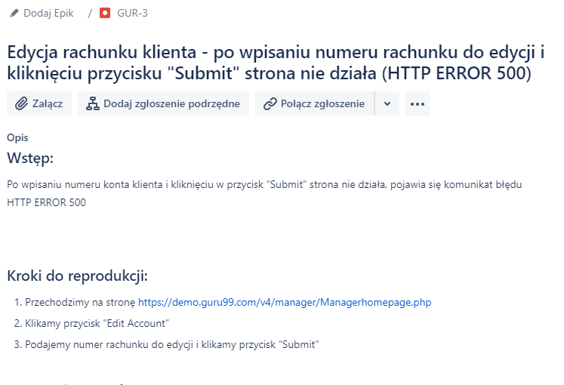
Raportowanie defektów w narzędziu JIRA
Zrzut ekranu przykładowego raportu z awarii.

Slide 9
Elementy dodatkowe
Nagrywanie testów za pomocą Narzędzia Selenium IDE. (pliki w załączniku)
Wysyłanie request’ów za pomocą narzędzia Postman, (GET, POST, PUT, PATCH, DELETE).

